Slide 1
Päevakava - IX päev
09:00 – 10:30 – Koolitus – Tehisaru ja SQL Harjutus
10:30 – 10:45 – Paus
10:45 – 12:15 – Koolitus – tähtskeem, dim mudeli VIEW’d
12:15 – 13:15 – Lõunapaus
13:15 – 14:45 – Koolitus – Andmehaldus
14:45 – 15:00 – Paus
15:00 – 16:30 – Koolitus – Andmehaldus Harjutus

Slide 2
PLOKK 8
Tehisaru abi SQL kirjutamisel
26

Slide 3
Tehisaru — kuidas küsida SQL-i
Nõrk prompt
Heas promptis on
„Tee mulle SQL müügi kohta.”
Puudub skeem, JOIN-reegel ja valem.
Mudel arvab, et siduda saab kategooria_id alusel, unustab soodustuse või loeb ka tühistatud ridu.
1. Tehnoloogia (nt PostgreSQL).
2. Tabelid ja veerud.
3. Reeglid: JOIN nime järgi, ainult Täidetud, summa valem.
4. Täpne ülesanne.
5. Väljund: ainult SQL.
8

Slide 4
Kuidas tehisarule ülesannet anda
• Kirjelda skeem: tabelite nimed ja veerud.
• Ütle seosed: tellimused.klient_id = kliendid.klient_id jne.
• Täpsusta filter (nt ainult Täidetud) ja sorteerimine.
• Täpsusta dialekti: SQLite / PostgreSQL / SQL Server — LIMIT vs TOP.
• Kontrolli alati JOIN-i ON-tingimust.
• Palu kood kommenteerida.
• Loe läbi ja testi — ära usu pimesi.
27

Slide 5
Prompti näide selle andmestiku kohta
Kopeeri tehisarule. Muuda ainult viimast rida (ülesanne).
Kirjuta päring e-poe andmestiku peale.
PostgreSQL
Tabelid ja veerud:
- kliendid (klient_id, nimi, linn, liitumise_kuupäev)
- tellimused (tellimus_id, klient_id, kuupäev, staatus, makseviis, tarneviis)
- tellimuse_read (tellimus_rida_id, tellimus_id, toode_id, kogus, allahindlus_pct)
- tooted (toode_id, nimetus, kategooria, hind)
- kategooriad (kategooria_id, nimetus, osakond, km_maar)
Reeglid:
- tooted.kategooria on TEKST (nt 'Arvutid'), mitte ID.
JOIN: tooted.kategooria = kategooriad.nimetus
- tulu ainult WHERE staatus = 'Täidetud'
- rea netosumma: hind * kogus * (1 - allahindlus_pct / 100.0)
- veerunimed eesti keeles
Anna ainult käivitatav SQL, ilma sissejuhatuseta.
8
Notes:
Tabelid ja veerud:
- kliendid (klient_id, nimi, linn, liitumise_kuupäev)
- tellimused (tellimus_id, klient_id, kuupäev, staatus, makseviis, tarneviis)
- tellimuse_read (tellimus_rida_id, tellimus_id, toode_id, kogus, allahindlus_pct)
- tooted (toode_id, nimetus, kategooria, hind)
- kategooriad (kategooria_id, nimetus, osakond, km_maar)
Reeglid:
- tooted.kategooria on TEKST (nt 'Arvutid'), mitte ID.
JOIN: tooted.kategooria = kategooriad.nimetus
- tulu ainult WHERE staatus = 'Täidetud'
- rea netosumma: hind * kogus * (1 - allahindlus_pct / 100.0)
- ära kasuta aknat (OVER)
- veerunimed eesti keeles
Ülesanne: kuva iga osakonna täidetud netokäive, sorteeri käibe järgi kahanevalt.
Anna ainult käivitatav SQL, ilma sissejuhatuseta.

Slide 6
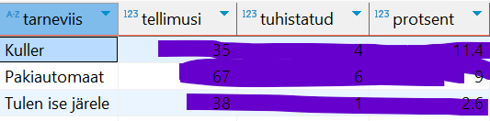
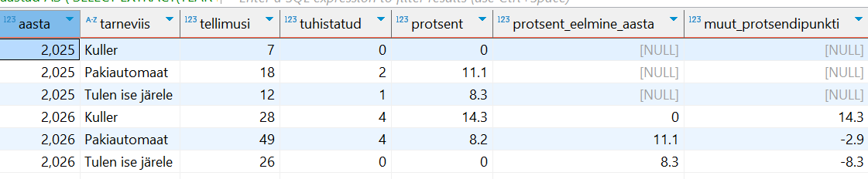
Kontroll-lahendus tehisaru pähklile ISE
Ülesanne tehisarule:Uus SQL script
Ülesanne tehisarule:
«Leia tühistatud tellimuste protsent(%) tarneviiside kaupa. Kommenteeri kood.»
Ülesanne tehisarule:
«Lase tehisarul lisada võrdlus eelmise aastaga. Lase kommenteerida kood. Mõtesta lahti ja arutle”
SELECT
tarneviis,
COUNT(*) AS tellimusi,
COUNT(*) FILTER (WHERE staatus = 'Tühistatud') AS tuhistatud,
ROUND(
100.0 * COUNT(*) FILTER (WHERE staatus = 'Tühistatud')
/ COUNT(*),
1
) AS protsent
FROM tellimused
GROUP BY tarneviis
ORDER BY protsent DESC;
WITH aastad AS (
SELECT
EXTRACT(YEAR FROM kuupäev)::integer AS aasta,
tarneviis,
COUNT(*) AS tellimusi,
COUNT(*) FILTER (WHERE staatus = 'Tühistatud') AS tuhistatud,
ROUND(
100.0 * COUNT(*) FILTER (WHERE staatus = 'Tühistatud')
/ COUNT(*),
1
) AS protsent
FROM tellimused
GROUP BY 1, 2
)
SELECT
aasta,
tarneviis,
tellimusi,
tuhistatud,
protsent,
LAG(protsent) OVER (
PARTITION BY tarneviis
ORDER BY aasta
) AS protsent_eelmine_aasta,
ROUND(
protsent
- LAG(protsent) OVER (PARTITION BY tarneviis ORDER BY aasta),
1
) AS muut_protsendipunkti
FROM aastad
ORDER BY aasta ASC, tarneviis;
Mõtle ise üks keeruline ülesanne AI-le ja teosta: kood, kommentaarid, VIEW
TESTI – tee eraldi paring või arvuta üle.
Analüüsi ja küsi veel alternative
Loo selle jaoks VIEW’d.
Turundus küsib: kui klient tuleb teist korda, kas ostukorv on suurem või väiksem kui esimesel korral — ja kas esimese korra soodustus seda muudab?
28

Slide 7
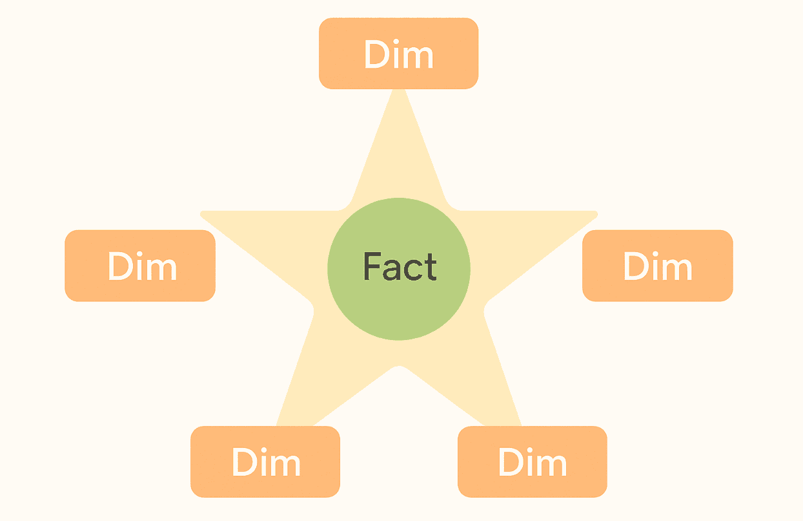
GRUPITÖÖ ISE
30 - 45 min Milline võiks olla tabelite ja analüüsiküsimuste alusel tähtskeem: joonista
Milline osakond müüs kõige rohkem?
Milline kuu oli kõige tugevam?
Kas odavaid, keskmisi või kalleid tooteid osteti rohkem?
Kas rohkem ostjaid on Tallinnast, Tartust või mujalt?
Millist tarneviisi kasutatakse kõige rohkem?
Kui palju raha andsime soodustuseks?
Mis nädalapäeval ostetakse kõige rohkem?
Kes on meie suurimad kliendid?
Milline toode toob kõige rohkem raha?
kuni 14:30
23

